Slide 1
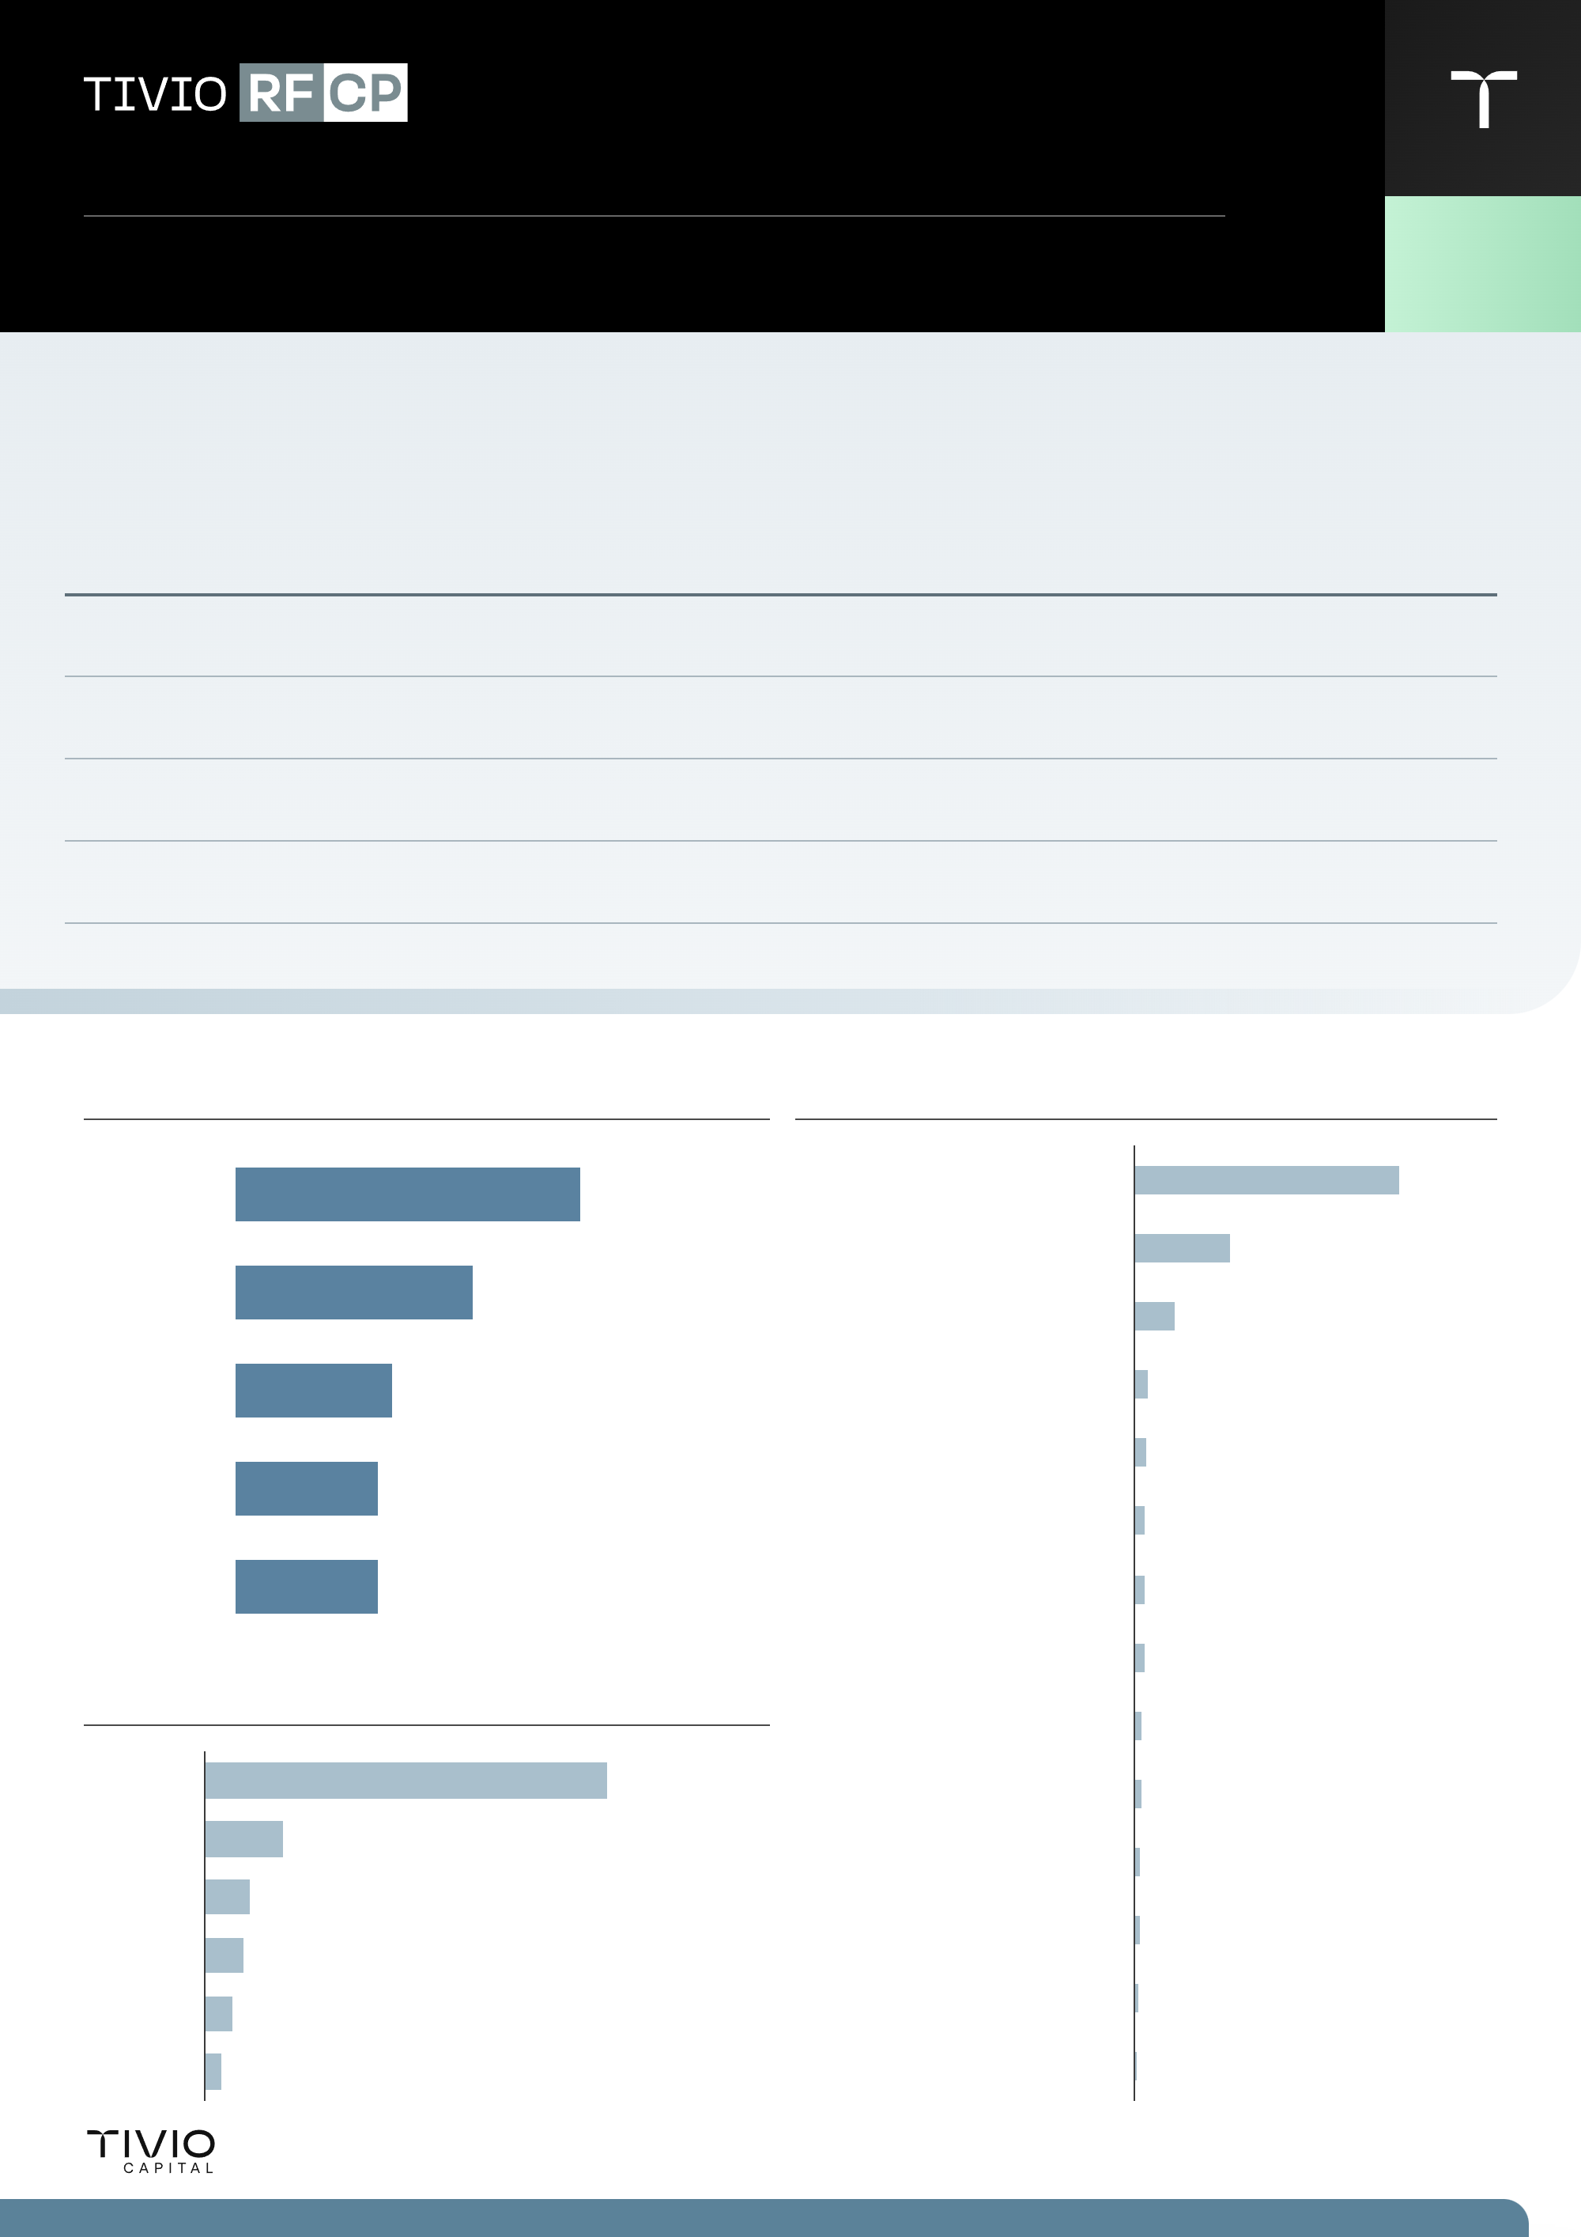
RF CP - TIVIO FI FINANCEIRO - CI RF CRED PRIV - RL / CNPJ 14.491.665/0001-50
Agosto de 2026
OBJETIVO DA CARTEIRA
O fundo tem como objetivo identificar oportunidades em ativos de crédito high grade (Bancário e Corporativo). Ele busca superar a variação do CDI no longo prazo.
Mês
Ano
12M
24M
36M
Desde o Início
Fundo
1,12%
8,59%
13,99%
28,43%
46,57%
154,64%
CDI
1,09%
9,33%
14,57%
29,49%
44,17%
155,05%
Alfa
0,02%
−0,74%
−0,58%
−1,05%
2,40%
−0,41%
%
102%
92%
96%
96%
105%
100%
Data base: 31/08/2026
PRINCIPAIS EMISSORES
ALOCAÇÃO DA CARTEIRA DE CRÉDITO POR SETOR
ITAU
3,98%
Caixa
39,07%
2,74%
Financeiro
14,11%
SANTANDER
Energia Elétrica
5,76%
TOYOTA
1,81%
Locação de veículos
1,85%
NEOENERGIA
1,64%
Transporte e Logística
1,62%
Comércio atacadista e varejista
1,40%
INTER
1,64%
Assistência médica
1,40%
DISTRIBUIÇÃO DE RATING DA CARTEIRA DE CRÉDITO
Educação
1,33%
Saneamento
1,00%
AAA
19,77%
Petróleo e Gás
0,83%
AA+
3,84%
TI e Telecomunicações
0,71%
AA
2,18%
Indústria e Comércio
0,59%
AA-
1,84%
0,41%
A+
1,33%
Financeiro Corp
A
0,78%
Metalurgia e Siderurgia
0,27%
1

Slide 2
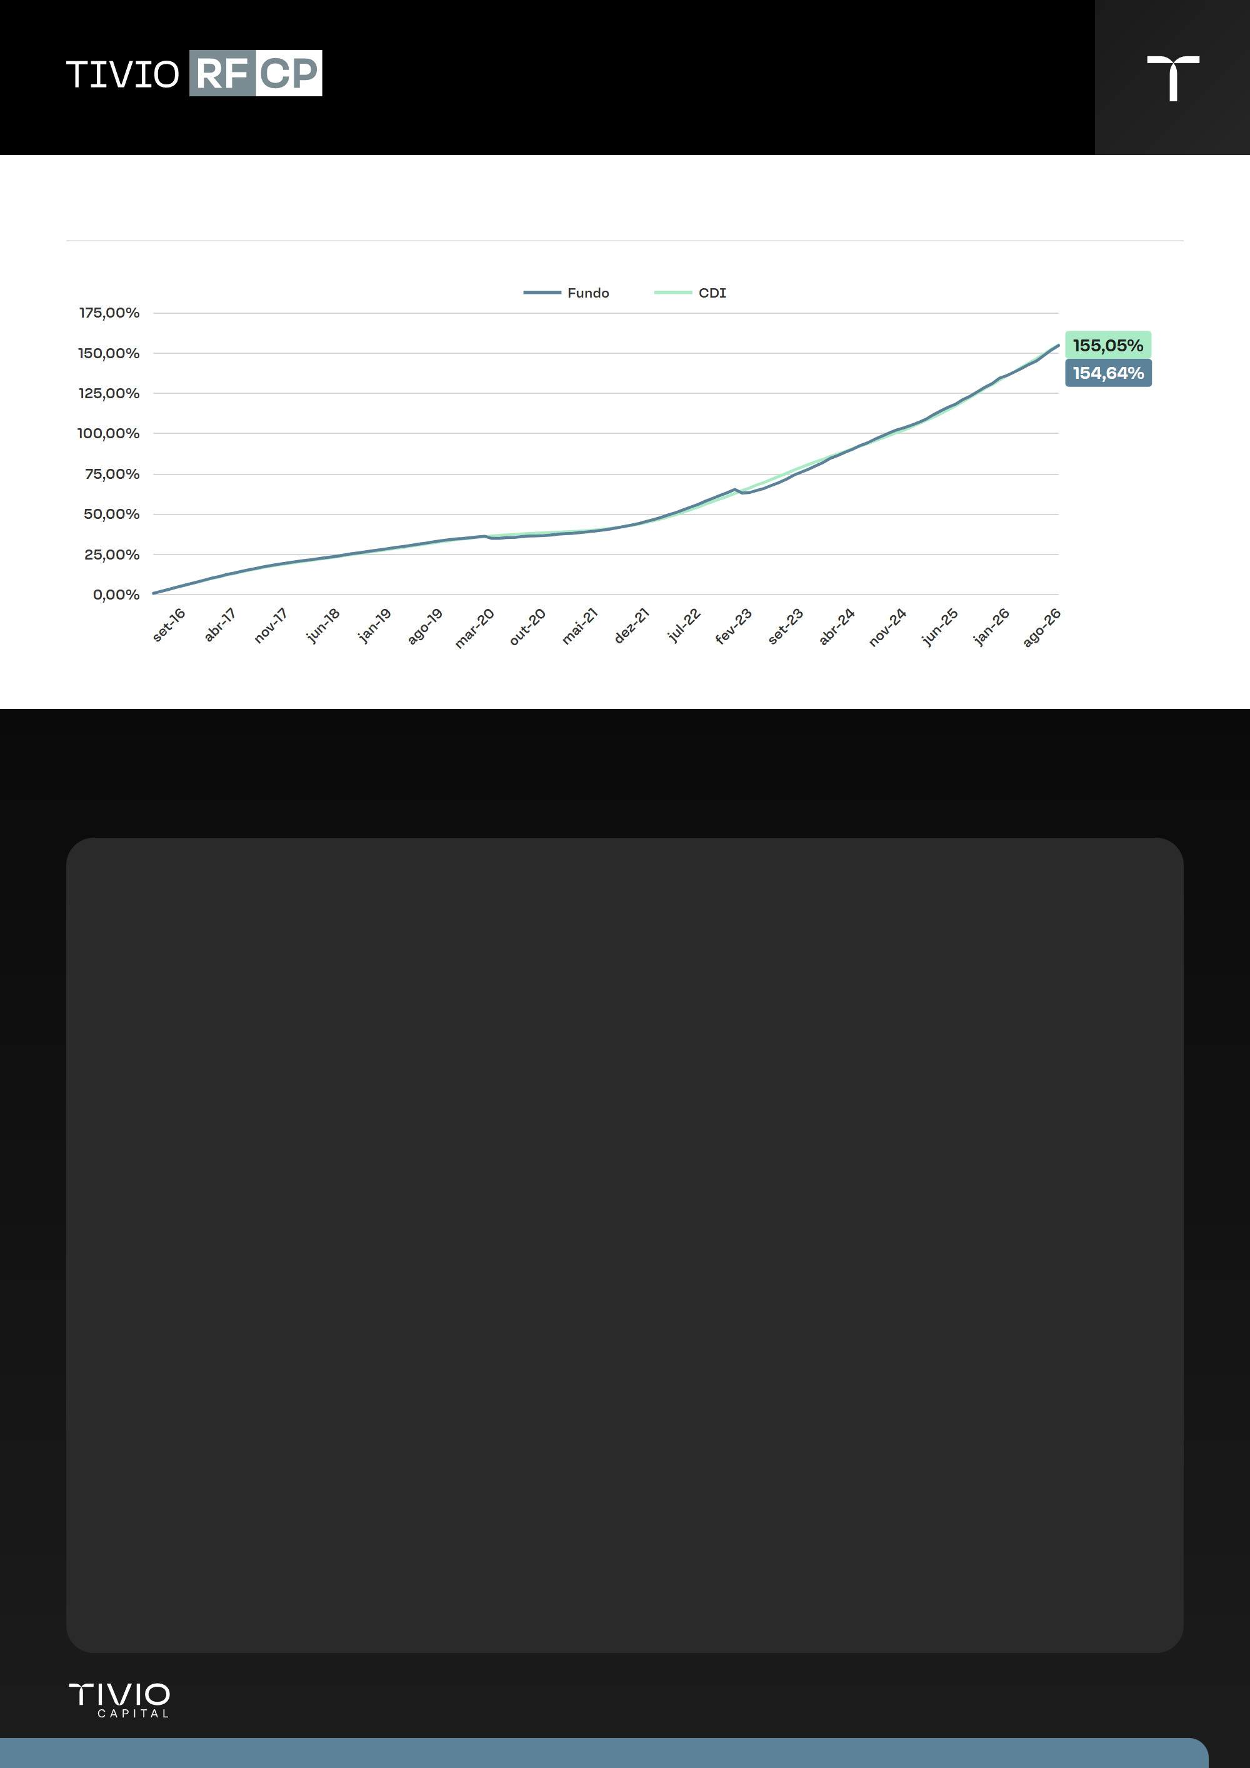
Agosto de 2026
RENTABILIDADE HISTÓRICA
Comentário do Gestor e Análise de Mercado
Em agosto, o mercado de crédito foi marcado por um ambiente de menor liquidez nas negociações do mercado secundário e por uma leve reabertura dos spreads de crédito. Após meses consecutivos de compressão dos prêmios de risco, observou-se um movimento mais cauteloso por parte dos investidores, com os spreads médios dos títulos corporativos indexados ao CDI avançando aproximadamente 0,03%, passando de CDI + 1,19% para CDI + 1,22% ao ano. Apesar desse ajuste, os níveis de prêmio permaneceram próximos das mínimas históricas observadas ao longo do ciclo recente.
No mercado secundário, a redução do volume negociado contribuiu para uma formação de preços mais seletiva, especialmente em ativos corporativos com menor liquidez. Ainda assim, o comportamento dos investidores permaneceu construtivo, sustentado por um ambiente técnico favorável e pela continuidade da elevada demanda por ativos de crédito.
Já no mercado primário, as emissões bancárias seguiram registrando forte demanda por parte dos investidores. As ofertas de Letras Financeiras Seniores distribuídas ao longo do mês apresentaram níveis elevados de subscrição, com demanda que, em diversos casos, superou três vezes o volume ofertado. Esse forte apetite permitiu que as operações fossem precificadas com taxas inferiores aos limites inicialmente indicados pelos emissores, evidenciando a elevada disponibilidade de recursos para alocação na indústria de crédito. Por outro lado, o pipeline de emissões corporativas permaneceu limitado, restringindo a oferta de novos ativos em um momento de demanda ainda aquecida.
Em relação aos fluxos, os fundos com alocação mínima de 15% em crédito e ao menos 1% em debêntures apresentaram captação líquida próxima de R$ 8 bilhões em agosto, resultado significativamente superior ao observado no mês anterior. O volume reforça a percepção de que os investidores seguem direcionando recursos para estratégias de crédito, impulsionados pelo elevado nível de carrego proporcionado pelos ativos indexados ao CDI e pela busca por alternativas de investimento com perfil de risco-retorno atrativo.
Nesse contexto, a combinação entre fluxos positivos para a indústria, vencimentos e amortizações recorrentes das carteiras, além da limitada oferta de novos ativos corporativos, continuou sustentando a demanda por crédito privado. Ainda que agosto tenha apresentado uma leve reabertura dos spreads médios de mercado, a dinâmica técnica permanece favorável e os prêmios seguem negociando em patamares historicamente reduzidos.
Por fim, sob a ótica da gestão, seguimos acompanhando de forma criteriosa a evolução dos fundamentos dos emissores presentes nas carteiras, com atenção especial aos indicadores operacionais, à geração de caixa e à manutenção de estruturas de capital adequadas. Em um ambiente em que os spreads permanecem comprimidos em termos históricos, mantemos disciplina na alocação dos recursos, priorizando operações que apresentem adequada relação entre risco e retorno e preservando flexibilidade para captura de oportunidades que possam surgir em eventuais períodos de maior volatilidade do mercado.
Nesse cenário, o Tivio RF CP apresentou rentabilidade de 1,12% no mês (102% do CDI), acumulando 8,59% (92% do CDI) no ano. Na parcela de corporativos, os maiores atribuidores de resultado foram para Randon e Tupy, enquanto Hapvida foi o maior detrator.
2

Slide 3

Agosto de 2026
MERCADO DE CRÉDITO1
Volume (R$ MM)
%
Spread Atual
Spread mês anterior
Variação
Duration
443.345
100%
1,22%
1,19%
0,03%
2,71
Setor
Volume (R$ MM)
%
Spread Atual
Spread mês anterior
Variação
Duration
Energia elétrica
108.945
24,6%
0,72%
0,72%
0,00%
2,7
Assistência médica
43.410
9,8%
2,55%
2,23%
0,32%
3,3
Saneamento
39.943
9,0%
1,66%
1,67%
-0,01%
2,7
Locação de veículos
33.800
7,6%
1,62%
1,65%
-0,03%
2,4
Petróleo e gás
33.070
7,5%
0,80%
0,82%
-0,02%
2,8
Transporte e logística
29.782
6,7%
1,34%
1,26%
0,08%
2,7
Comércio atacadista e varejista
26.963
6,1%
1,34%
1,32%
0,02%
2,4
Financeiro
23.678
5,3%
0,45%
0,46%
-0,01%
2,0
Indústria e comércio
22.210
5,0%
1,21%
1,21%
0,00%
2,6
Ti e telecomunicações
18.606
4,2%
1,00%
1,00%
0,00%
2,2
Bioenergia
9.534
2,1%
1,69%
1,66%
0,03%
3,0
Metalurgia e siderurgia
9.897
2,2%
1,22%
1,26%
-0,04%
2,7
Educação
7.210
1,6%
1,13%
1,17%
-0,04%
2,0
Serviços imobiliários
5.994
1,4%
0,53%
0,54%
-0,01%
3,3
Outros serviços
6.611
1,5%
1,25%
1,09%
0,16%
2,7
Empreendimentos e participações
9.181
2,1%
1,43%
1,43%
-0,01%
3,2
Papel e Celulose
5.316
1,2%
0,52%
0,49%
0,02%
4,4
Materiais de construção e agregados
3.551
0,8%
0,88%
0,93%
-0,06%
3,5
Química e petroquímica
2.512
0,6%
1,47%
1,47%
0,00%
3,5
Alimentos e bebidas
1.739
0,4%
1,51%
1,46%
0,05%
0,9
Têxtil e calçados
261
0,1%
0,98%
0,92%
0,06%
2,4
Mineração
1.082
0,2%
0,71%
0,72%
-0,01%
2,1
Construção civil
51
0,0%
0,93%
0,92%
0,01%
0,9
1Debêntures precificadas pela ANBIMA corrigidas por CDI + spread. Desconsideramos as debêntures que começaram a ser precificadas ou que venceram ao longo do mês, para que a comparação com o mês anterior seja feita com a mesma base de ativos.
3

Slide 4

Agosto de 2026
CARACTERÍSTICAS GERAIS DO FUNDO
Gestor
Informações Operacionais
Tivio Capital
Aplicação:
D+0
Resgate:
D+0
Aplicação mínima inicial:
R$ 1.000,00
Movimentação mínima:
R$ 1.000,00
Público Alvo
Investidores em geral
Data de início
09/05/2016
Taxa global
Patrimônio líquido
0,40% a.a.
R$ 39.929.560,29
Taxa de performance
Patrimônio líquido médio (12 meses)
20% do que exceder 100% CDI
R$ 40.998.550,50
MATERIAL TÉCNICO
Este material foi elaborado pela Tivio Capital Distribuidora de Títulos e Valores Mobiliários S.A. e possui caráter meramente informativo. Não constitui oferta, recomendação ou aconselhamento de investimento.
Antes de investir, leia a lâmina de informações básicas, se aplicável, o regulamento, o formulário de informações complementares, seus anexos e apêndices. Esses documentos e informações sobre tributação estão disponíveis em tivio.com/fundos/ e tivio.com/documentos/.
Os investimentos envolvem riscos. Consulte os documentos do fundo para conhecer sua estratégia, público-alvo, condições e principais fatores de risco.
Rentabilidade obtida no passado não representa garantia de resultados futuros. A rentabilidade divulgada não é líquida de impostos.
Os investimentos em fundos não são garantidos pelo administrador, pelo gestor, por qualquer mecanismo de seguro ou pelo Fundo Garantidor de Crédito – FGC.
A Tivio Capital Distribuidora de Títulos e Valores Mobiliários S.A. integra o conglomerado prudencial liderado pelo Banco Bradesco S.A.
SAC: 0800 704 8383
Atendimento 24 horas
Ouvidoria: 0800 727 9933
Atendimento das 9h às 18h, de segunda a sexta-feira, exceto feriados nacionais
tivio.com/fundos
Leia o QR Code e acesse as redes da Tivio Capital
Rating S&P
brAMP1

